Slide 1
耶和華怎樣吩咐的，
看哪！他們就怎樣做了！
吳黎生 牧師

Slide 2
金牛犢事件以後
神要如何重建以色列人?
神還是要摩西建會幕!

Slide 3
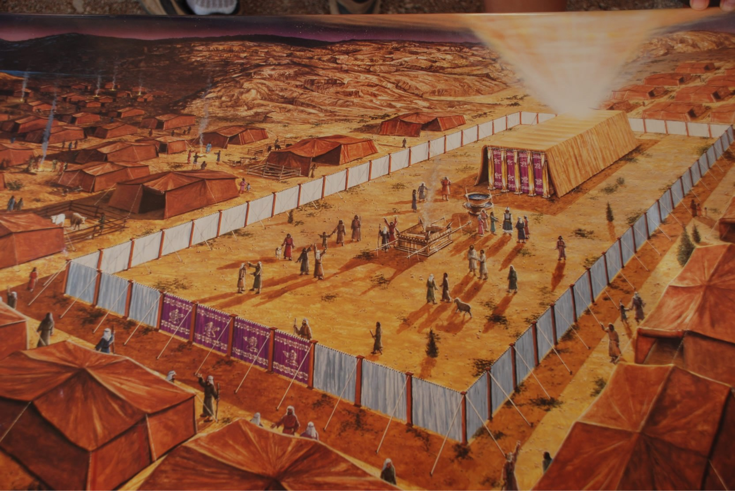
會幕是神救贖計劃中重要的一環

Slide 4
誰能參與會幕的建造?
1. 敬畏神的百姓 (金牛犢事件以後)
2. 樂意奉獻禮物獻給耶和華的 (35:5-9)
你們中間要拿禮物(奉獻) 獻給耶和華，
凡樂意(慷慨) 獻的可以拿耶和華的禮物(奉獻)來，
就是金、銀、…。
3. 心裡有智慧的 –
你們中間凡心裡有智慧(精明,博學,足智多謀) 的
都要來做耶和華一切所吩咐的。(35:10)

Slide 5
4. 心裡受感的 (35:26)
凡有智慧、心裡受感的(舉起) 婦女就紡山羊毛。
5. 神的靈充滿的 (35:31)
摩西對以色列人說: “猶大支派中，戶珥的孫子、
烏利的兒子比撒列，耶和華已經提他的名召他，
又以神的靈充滿了他，使他有智慧(精明,睿智) 、
聰明(理解,智能,洞察)、知識，能做各樣的工。
6. 能教導人的 (35:34)
耶和華又使他，和但支派中亞希撒抹的兒子
亞何利亞伯，心裡靈明，能教導人。

Slide 6
會幕是神與人相會的地方
屬靈的地圖

Slide 7
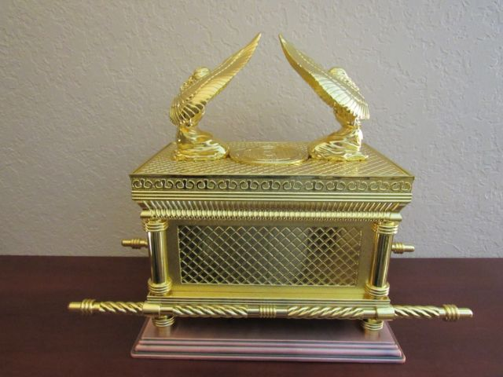
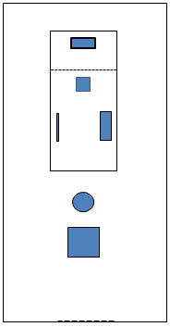
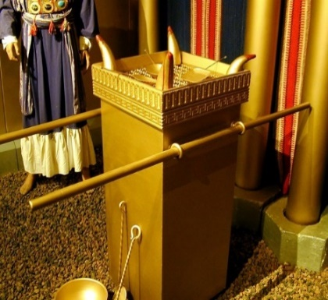
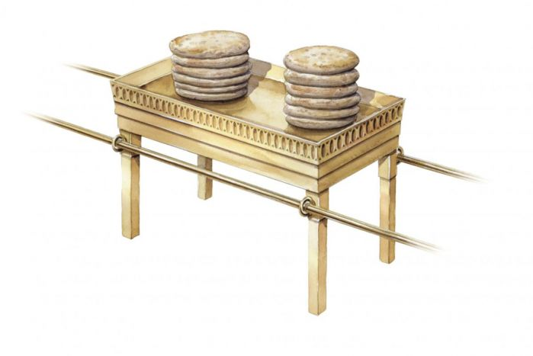
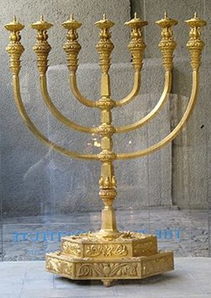
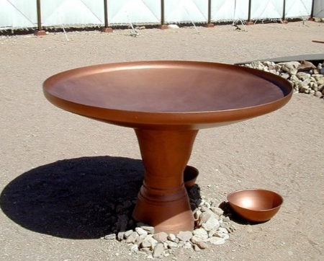
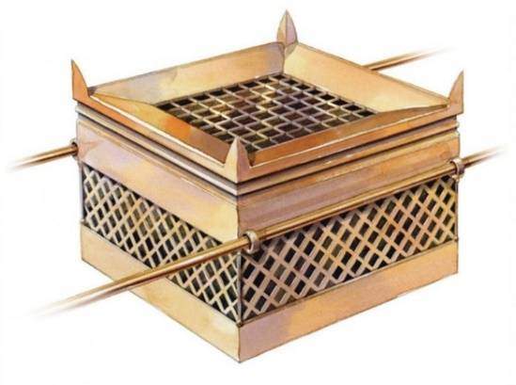
約櫃
香壇
金燈臺
陳設餅桌
洗濯盆
銅祭壇
會幕門

Slide 8
新約基督徒是可以藉著基督的身體直通至聖所

Slide 9
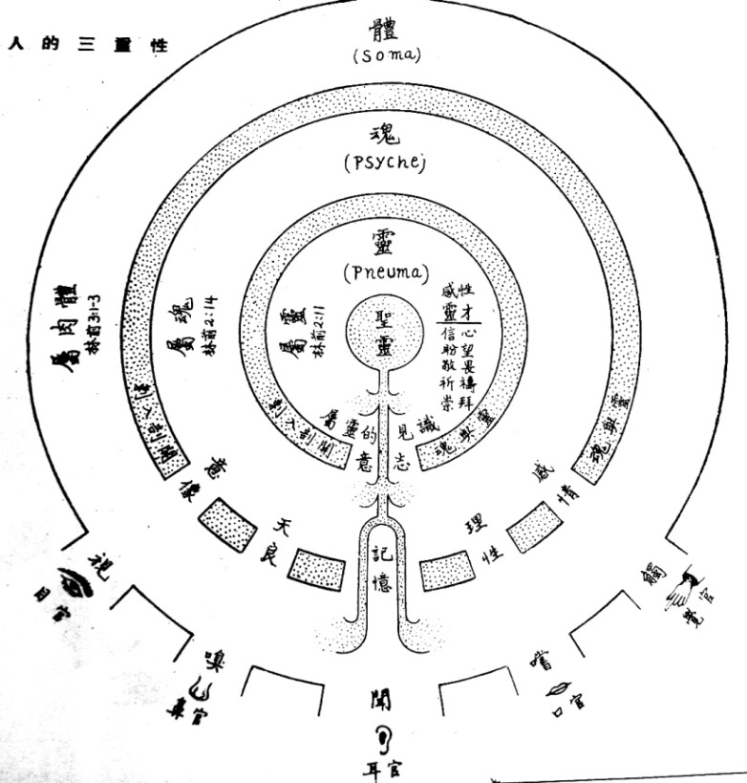
人的三重性

Slide 10
耶穌進了殿，趕出裡頭做買賣的人，
對他們說：「經上說：我的殿必作禱告的殿，
你們倒使它成為賊窩了。」(路19:45-46)
會幕式禱告

Slide 11
會幕門
潔淨自己,
與世界分別
洗濯盆
銅祭壇
贖罪祭 - 認罪, 贖罪
燔祭 - 獻上自己為祭
稱謝進入他的門
當讚美進入他的院

Slide 12
香壇
遇見神，聽見神聲音生命的昇華
約櫃
禱告, 代求, 仰望神, 默想神, 等候神
金燈臺
陳設餅桌
神的話是腳前的燈
在聖靈光中蒙引領
平安祭- 與神交通
神的話成生命的供應

Slide 13
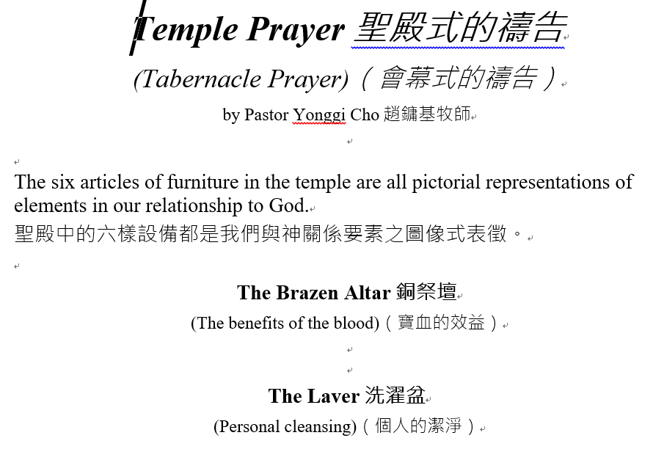

Slide 14
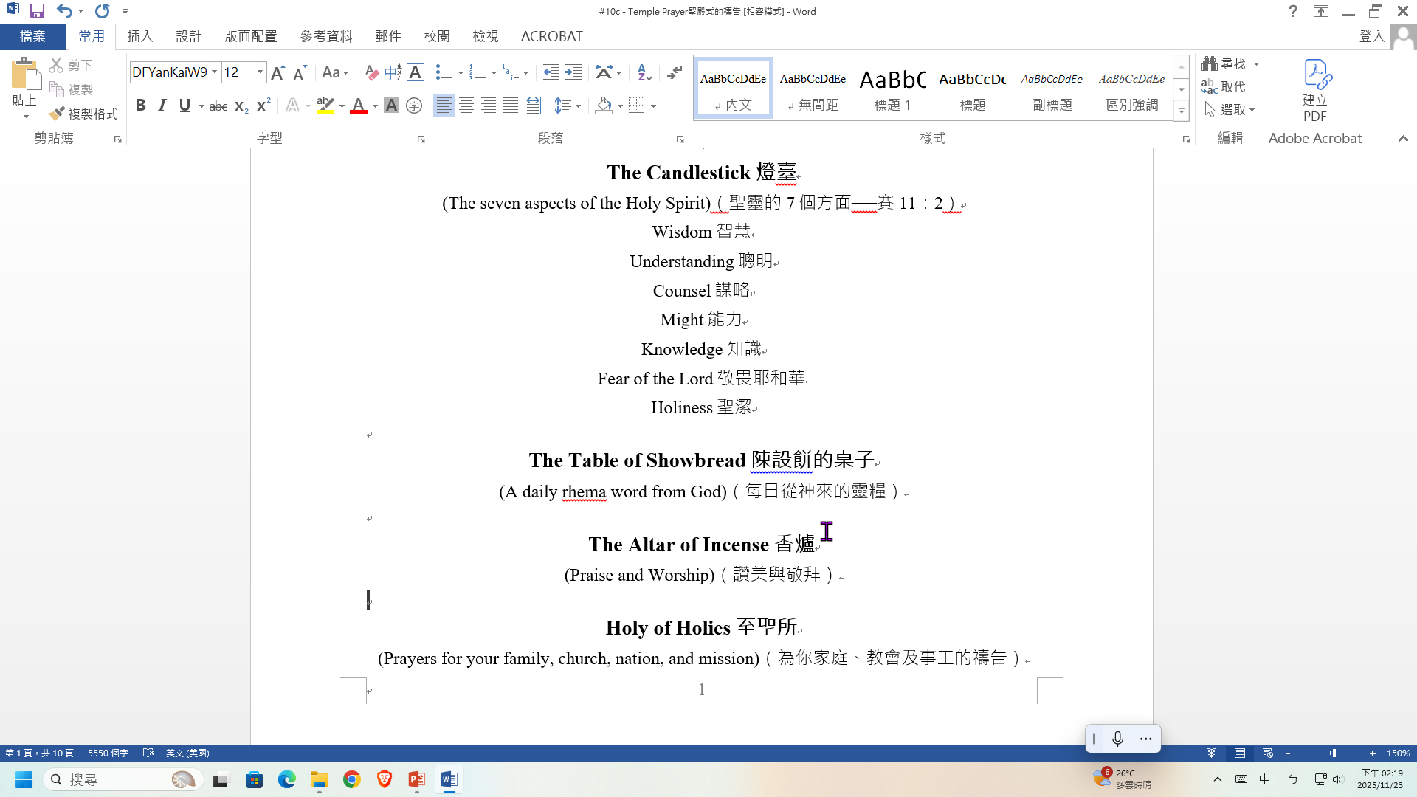

Slide 15
39:32 帳幕，就是會幕，一切的工就這樣做完了。凡耶和華所吩咐
摩西的，以色列人都照樣做了。
33 他們送到摩西那裡。帳幕和帳幕的一切器具，就是鉤子、板、閂、
柱子、帶卯的座，
34 染紅公羊皮的蓋、海狗皮的頂蓋，和遮掩櫃的幔子，…
40 … 院子的帷子和柱子，並帶卯的座，院子的門簾、繩子、橛子，
並帳幕和會幕中一切使用的器具，
41 精工做的禮服，和祭司亞倫並他兒子在聖所用以供祭司職分的
聖衣。
42 這一切工作都是以色列人照耶和華所吩咐摩西做的。
43 耶和華怎樣吩咐的，他們就怎樣做了。摩西看見一切的工都
做成了，就給他們祝福。

Slide 16
40:1 耶和華曉諭摩西說：
2 「正月初一日，你要立起帳幕，
3 把法櫃安放在裡面，用幔子將櫃遮掩。…
9 … 用膏油把帳幕和其中所有的都抹上，使帳幕和一切器具成聖，
就都成聖。
10 又要抹燔祭壇和一切器具，使壇成聖，就都成為至聖。
11 要抹洗濯盆和盆座，使盆成聖。
12 要使亞倫和他兒子到會幕門口來，用水洗身。
13 要給亞倫穿上聖衣，又膏他，使他成聖，可以給我供祭司的職分；
14 又要使他兒子來，給他們穿上內袍。
15 怎樣膏他們的父親，也要照樣膏他們，使他們給我供祭司的職分。
他們世世代代凡受膏的，就永遠當祭司的職任。」
16 摩西這樣行，都是照耶和華所吩咐他的。

Slide 17
17 第二年正月初一日，帳幕就立起來。
18 摩西立起帳幕，安上帶卯的座，立上板，穿上閂，立起柱子。
19 在帳幕以上搭罩棚，把罩棚的頂蓋蓋在其上，是照耶和華所吩咐
他的。…
33 … 在帳幕和壇的四圍立了院帷，把院子的門簾掛上。這樣，
摩西就完了工。
34 當時，雲彩遮蓋會幕，耶和華的榮光就充滿了帳幕。
35 摩西不能進會幕；因為雲彩停在其上，並且耶和華的榮光充滿了
帳幕。
36 每逢雲彩從帳幕收上去，以色列人就起程前往；
37 雲彩若不收上去，他們就不起程，直等到雲彩收上去。
38 日間，耶和華的雲彩是在帳幕以上；夜間，雲中有火，在以色列
全家的眼前。在他們所行的路上都是這樣。

Slide 18
三. 看哪！他們就怎樣做了！- 帶來祝福！
帳幕，就是會幕(聚會會幕)，
一切的工(勞動,服事) 就這樣做完了。
凡耶和華所吩咐摩西的，以色列人都照樣(正確,誠實) 做了。
他們送到摩西那裏。帳幕和帳幕的一切器具，就是鈎子、
板、閂、柱子、帶卯的座，…
這一切工作(勞動,服事) 都是以色列人
照耶和華所吩咐摩西做的。
(出39:32-42)

Slide 19
三. 看哪！他們就怎樣做了！- 帶來祝福！
耶和華怎樣吩咐的，
(看哪！) 他們就怎樣(正確,誠實,真正的) 做了。
摩西看見一切的工(勞動,服事) 都做成了，
就給他們祝福(barak)。
(出39:43)

Slide 20
三. 看哪！他們就怎樣做了！- 帶來祝福！
耶和華曉諭摩西說：
「正月初一日，你要立起帳幕， ……
用膏油把帳幕和其中所有的都抹上(塗抹)，
使帳幕和一切器具成聖(分別)，就都成聖(分別) 。
又要抹燔祭壇和一切器具，使壇成聖(分別) ，就都成為至聖。
要抹洗濯盆和盆座，使盆成聖(分別) 。
(出40:1-11)

Slide 21
三. 看哪！他們就怎樣做了！- 帶來祝福！
要使亞倫和他兒子到會幕門口來，用水洗身。
要給亞倫穿上聖(分別) 衣，又膏(塗抹) 他，使他成聖(分別)，
可以給我供祭司的職分(做為祭師)；
又要使他兒子來，給他們穿上內袍。
怎樣膏(塗抹) 他們的父親，也要照樣膏(塗抹) 他們，
使他們給我供祭司的職分(做為祭師) 。
他們世世代代凡受膏的，就永遠當祭司的職任(priesthood)。」
摩西這樣行，都是照耶和華所吩咐他的。
(出40:12-16)

Slide 22
四. 神的同在和一生的引領
第二年正月初一日，帳幕就立起來。
摩西立起帳幕，安上帶卯的座，立上板，穿上閂，
立起柱子。 在帳幕以上搭罩棚，把罩棚的頂蓋蓋在其上，
是照耶和華所吩咐他的。
……在帳幕和壇的四圍立了院帷，把院子的門簾掛上。
這樣，摩西就完了工。
(出40:17-33)

Slide 23
四. 神的同在和一生的引領
當時，雲彩遮蓋會幕，
耶和華的榮光(榮耀,富足,尊榮) 就充滿了帳幕。
摩西不能進會幕(聚會會幕)；
因為雲彩停在其上，並且耶和華的榮光充滿了帳幕。
(出40:34-35)

Slide 24
四. 神的同在和一生的引領
每逢雲彩從帳幕收上去，以色列人就起程前往；
雲彩若不收上去，他們就不起程，直等到雲彩收上去。
日間，耶和華的雲彩是在帳幕以上；
夜間，雲中有火，在以色列全家的眼前。
在他們所行的路上(旅程) 都是這樣。
(出40:36-38)

Slide 25
耶和華怎樣吩咐的，
(看哪！) 他們就怎樣(正確,誠實,真正的) 做了。
摩西看見一切的工(勞動,服事) 都做成了，
就給他們祝福(barak)。
(出39:43)

Slide 26
耶和華怎樣吩咐的，
看哪！他們就怎樣做了！
吳黎生 牧師

